Slide 1
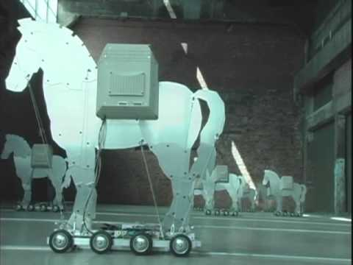
Virus jako metafora

Slide 2
analýza textů, které se zabývají tím, jak je počítačový virus reprezentován v současném diskurzu, ať už v podobě obrazů, rozmanitých výroků či textů a jak sám funguje jako metafora
První texty tohoto charakteru – pol. 90. let
skutečný rozmach nastává až s příchodem druhého tisíciletí

Slide 3
Příklady textů
Larissa Mikhailovna Alekseeva - Metaphor in Computer Virology Discourse (2013)
Roberta Buiani - Scary Networks? Viruses as Discursive Practice (2005)
Anne-Marie Thomas - It Came from Outer Space: The Virus, Cultural Anxiety and Speculative Fiction (2002)
Jeffrey Weinstock – Virus Culture (1997)
Julian Dibbell - Viruses Are Good for You (1995)

Slide 4
1. Diskurz hygieny
2. Diskurz nemoci
3. Diskurz terorismu
Další exponovaná témata
Subverzivní potenciál viru

Slide 5
Diskurz hygieny
Jednou ze základních binárních opozic, která strukturuje náš vztah ke světu je opozice mezi naším já a vnějším světem
Z této základní metafory vychází i diskurz hygieny
Michael Foucault - Zrození biopolitiky. Kurs na Collège de France 1978-1979 – koncept biomoci – disciplinace občanského těla

Slide 6
Soubor pravidel, jak se starat o své tělo
Eliminace všeho cizího nečistého
Virus, bakterie ohrožuje naše zdraví – něco nehygienického
Počítačový virus narušuje zdraví našeho počítače – přenos metafory

Slide 7
Časté využívání biologických metafor v antivirovém průmyslu – chápání viru skrze metafory zdraví, imunity a nákazy
Johnston, Jessica. Technological Turf Wars: A Case Study of the Computer Antivirus Industry
Disciplinace uživatele – diskurz hygieny napomáhá normalizovat chování uživatele osobního počítače

Slide 8
Počítačový virus jako nemoc
Susan Sontagová. Nemoc jako metafora, AIDS a jeho metafory
„ Každé závažné chorobě, jejíž původ je nejasný a léčba neúčinná, bývají připisovány různé významy. Nejprve bývá ztotožňována s tím, co vzbuzuje ty nejhorší pocity (zkaženost, hniloba, poskvrnění, rozpad, slabost); nemoc sama tak získává metaforický smysl. Pak se ve jménu této choroby (tj. s použitím jejího názvu jako metafory) přenáší děs na jiné věci; nemoc se stává přívlastkem. To či ono je označováno za podobné této nemoci, což znamená, že je to odpudivé nebo ohavné.“

Slide 9
Počítačový virus přirovnán k AIDS – primární metafora
hlavní zdroj strachu a úzkosti z viru –– jeho přirovnání k nebezpečné nemoci
Virus jako hlavní symbol smrti
„Už po několik generací je běžnou představou smrti úmrtí na rakovinu a takovou smrt chápeme jako všeobecnou porážku. V současné době přebírá roli ničitele života a nadějí AIDS.“

Slide 10
Leif Elggren – projekt - Virulent Images/Virulent Sounds (2003) – ironický komentář našeho strachu z viru
„Infekční schopnost virů je uložena v jejich formě. Sledování viru nás vystavuje stejnému riziku infekce jako fyzický kontakt s virem. Dokonce i letmý pohled na fotografii, například viru Eboly, může vyvolat nebezpečí infekce. Vizuální struktura virového systému zasáhne oko a v lidském mozku transformuje tuto informaci zpět do fyzického, živého viru, který zaútočí na jistou část vašeho těla.“

Slide 12
Hacker jako šiřitel virové nákazy
Když přichází nová nemoc je vnímána jako něco cizího, potřeba identifikovat původce nemoci
AIDS - homosexuálové a uživatelé drog
viník nákazy v digitálním prostoru – hacker
Proměna obrazu hackerské subkultury v druhé polovině 80. let

Slide 13
Autoři analyzovaných textů si podrobně všímají širokého rejstříku negativních vlastností, které byly hackerům přisouzeny
Antivirový průmysl konstruuje psychologický profil nebezpečného tvůrce počítačových virů
Hacker se stává směšnou karikaturou
„Toto soustředění na triviální aspekty motivací tvůrců virů odvrací pozornost od možnosti, že viry by mohly být vytvářeny lidmi, kteří mají komplexnější politické motivy.“ Helmreich, Stefan. Flexible Infections: Computer Viruses, Human Bodies, Nation-States, Evolutionary Capitalism.

Slide 14
Covid-19 a malware
Beyond the virus: a first look at coronavirus-themed Android malware
https://pubmed.ncbi.nlm.nih.gov/34149303/

Slide 15
Covid-19 a malware - spam

Slide 16
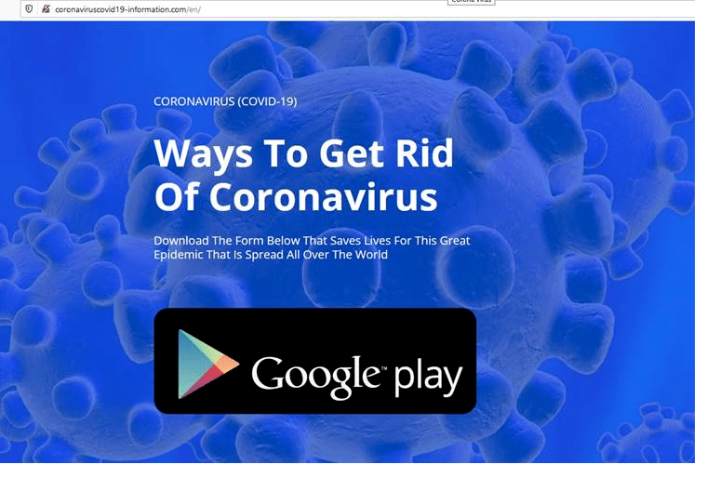
Covid-19 a malware – nebezpečné webové stránky
acccorona[.]com
alphacoronavirusvaccine[.]com
anticoronaproducts[.]com
beatingcorona[.]com
beatingcoronavirus[.]com
bestcorona[.]com
betacoronavirusvaccine[.]com
buycoronavirusfacemasks[.]com
byebyecoronavirus[.]com
cdc-coronavirus[.]com
combatcorona[.]com
contra-coronavirus[.]com
corona-armored[.]com
corona-crisis[.]com
corona-emergency[.]com
corona-explained[.]com
corona-iran[.]com
corona-ratgeber[.]com
coronadatabase[.]com
coronadeathpool[.]com
coronadetect[.]com
coronadetection[.]com

Slide 17
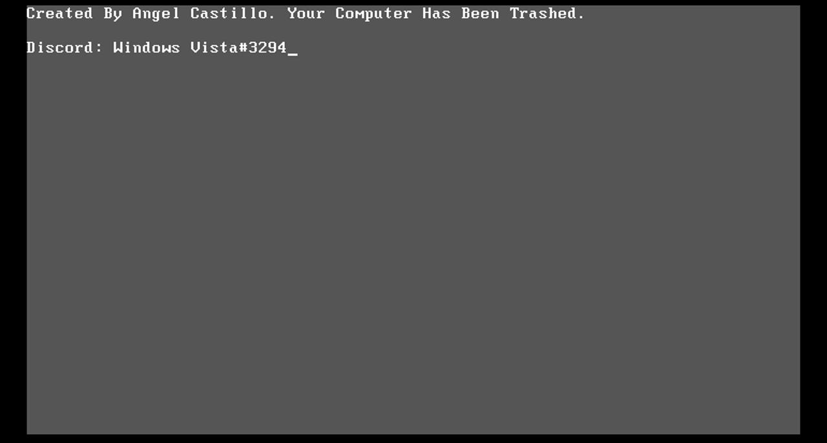
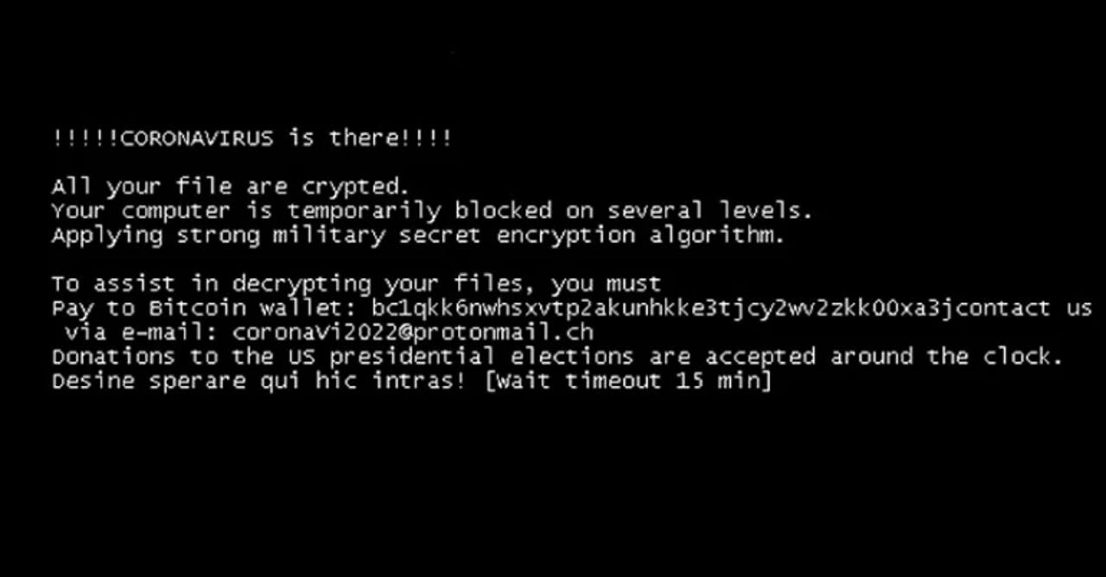
Covid-19 a malware – trojské koně a ransomware

Slide 18
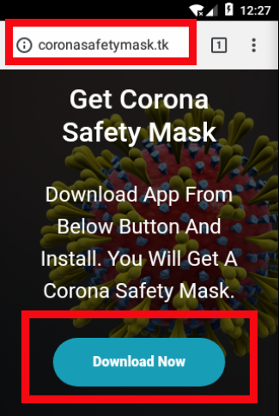
Covid-19 a malware – trojské koně a ransomware

Slide 19
Virus jako terorista
Proč popisujeme virus jako teroristu?
a) militaristický popis imunitního systému
b) popis typického chování viru – lstivý, neviditelný útočník, skrývá se v těle atd.
Virus získává lidské vlastnosti

Slide 20
Posun ve vnímání tvůrců virů
a) 80. léta až první pol. 90. let hackeři jako duševně nemocné osoby, nevybouření teenageři
Dvě výjimky:
Jeruzalém virus (1987)
Popis tvůrců virů v kyberpunkových fikcích
b) Konec 90.let – rostoucí obavy z teroristických útoků, hacker vnímán jako terorista

Slide 21
Hacker jako terorista
Proč k tomu došlo?
internetové sítě jsou přirovnávány k národním státům
Hackeři ohrožují řádné fungování sítě (státu)
Hacker je cizinec, přistěhovalec, lstivý útočník
činnost hackera získává politický rozměr

Slide 22
Putování mezi diskurzy
virus velmi snadno překračuje disciplinární hranice, propojuje oblasti vědění, které považujeme za přísně oddělené
Martina Gillen - The Asexual Virus: Computer Viruses in Feminist Discourse
Virus jako alternativní model pro feministické myšlení, kritiku a analýzu – může přepsat tradiční kulturní kategorie
Virus může fungovat jako edukační nástroj

Slide 23
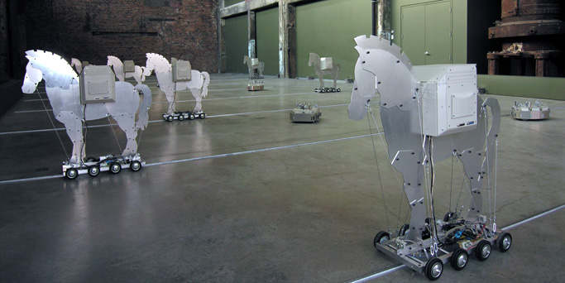
Umělecká instalace Infrasense (2004) - tvůrce Robert Saucier + KIT
https://www.youtube.com/watch?v=a5WTt8KvSWQ

Slide 24
Vizualizace viru v umění a ve vědě
vizualizace viru klíčová pro jeho začlenění do dobového diskurzu
virus opatřen specifickými kulturními významy
soubor sdílených představ, kulturních stereotypů a obav

Slide 26
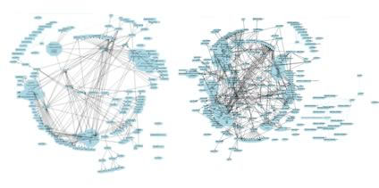
Vizualizace počítačových virů
vizualizace viru MyDoom – vztahy mezi funkcemi

Slide 27
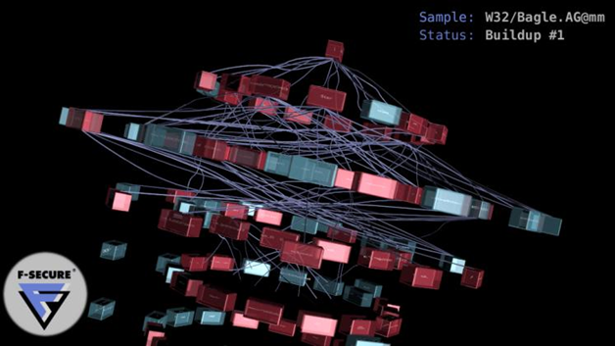
vizualizace viru Bagle – zachycuje procesuální chování viru

Slide 28
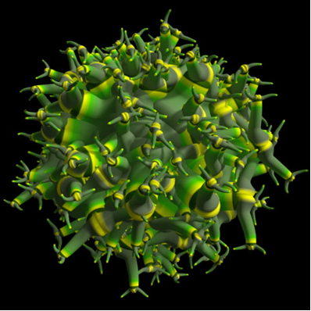
V oblasti umění
Alex Dragulescu – 3d obrazy spamu, virů

Slide 29
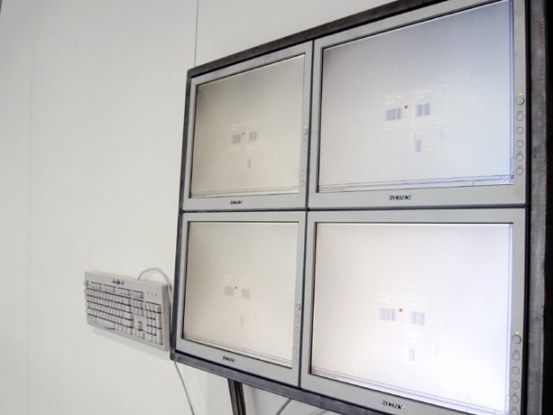
Umělecký projekt NANO - Sabine Maier a Michael Mastrotorato - kolektivní chování počítačových virů a spamu

Slide 30
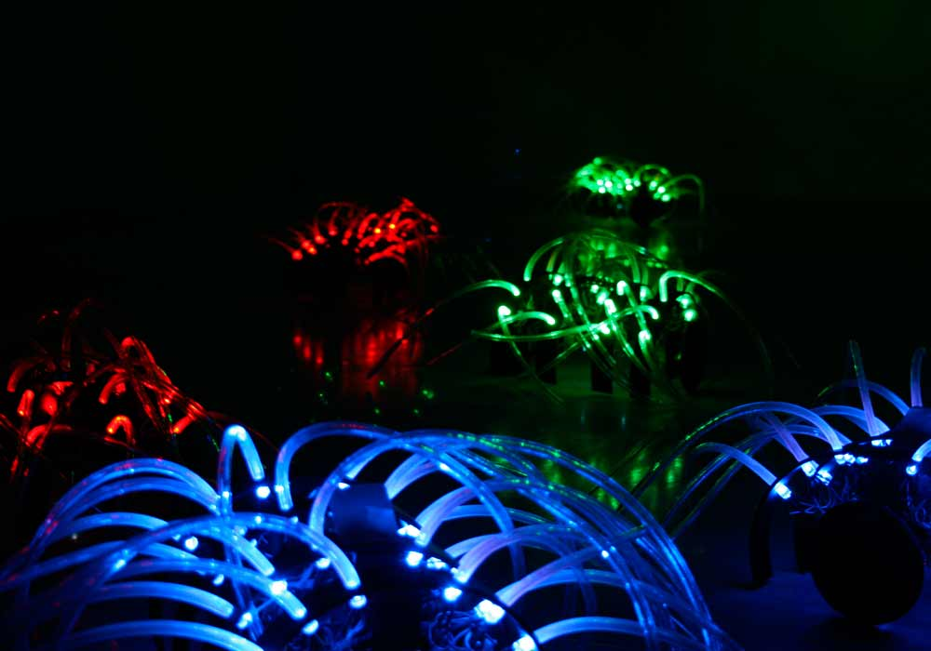
Leo Nuñez – Infectos (2012)
https://www.youtube.com/watch?v=cSq9kf25c38

Slide 31
Produkce vědecké reality – zpracování surových dat takovým způsobem, aby byla realita přehledná a přístupná
software převede data do pochopitelných obrazů
vizualizace viru zahrnuje kulturní a estetické volby

Slide 32
Charakteristiky postmoderního přístupu - shrnutí
Analýza reprezentace počítačového viru v médiích, odborných a populárních textech a vědeckých simulacích.
Soustředění výhradně na metaforickou existenci počítačového viru, nikoliv na jeho skutečné chování.
Počítačový virus je považován za kulturní produkt.
Virus funguje jako významná metafora, která odráží povahu současné kultury.

Slide 33
Identifikace a kritika negativních metafor, prostřednictvím kterých vnímáme počítačový virus (terorismus, nemoc, hygiena).
Pozitivní potenciál viru je spatřován v jeho schopnosti překračovat hranice mezi různými diskurzy, zajišťovat přenos vědění z jednoho diskurzu do druhého
Kritika objektivního výzkumu viru. Do výzkumu viru se vždy promítají určité kulturní hodnoty, sdílené znalosti vědecké komunity a subjektivní preference výzkumníků.
Analýza praktik antivirového průmyslu, které souvisí s negativizací počítačového viru

Slide 34
Nedostatky metaforického přístupu
soustředění pouze na textové a jazykové reprezentace
autoři uplatňují postmoderní přístup k výzkumu viru - svět je text
chybí průzkum materiality viru

Slide 35
Spojení postmoderního, moderního a nemoderního myšlení – Anna Dumitriu – Romantic Disease -
V její tvorbě se prolíná věda s uměním
Hlavní témata – nemoci, bakterie, reflexe vědeckých metod
Dílo Romantic Disease (2014) - Cíl vytvořit medicínskou i kulturní historii této nemoci
Dílo má podobu instalace, kde jsou různé předměty, přístroje, nemocniční nábytek, bakterie tuberkulózy, grafy, texty atd. -

Slide 36
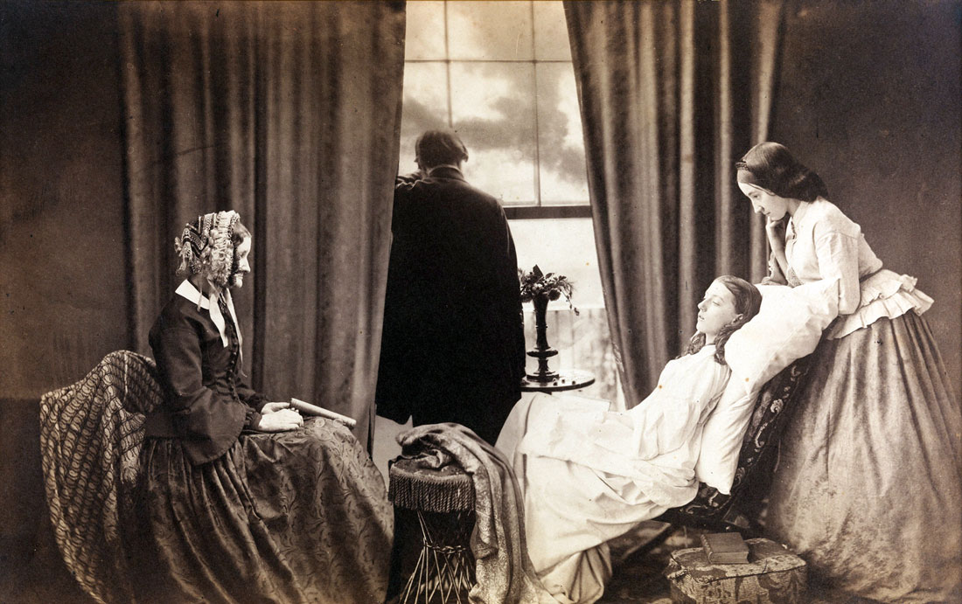
Henry Peach Robinson (1858)

Slide 37
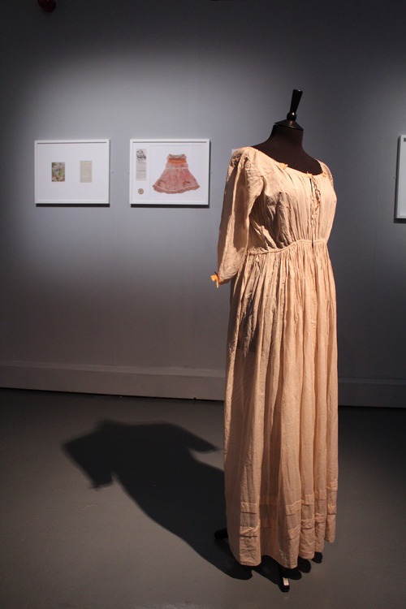
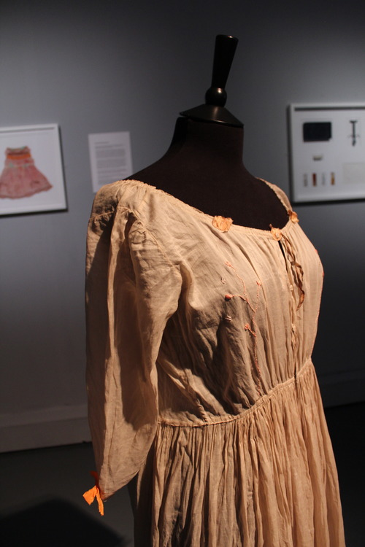

Slide 38
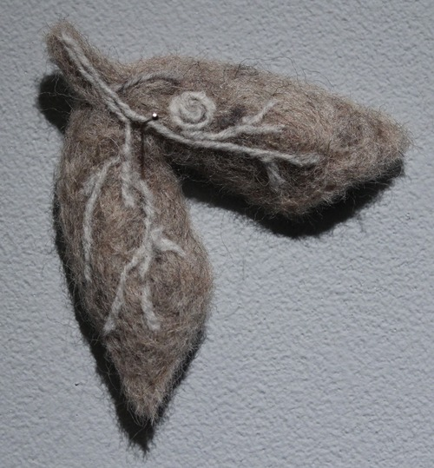
Mýty o tuberkulóze

Slide 40
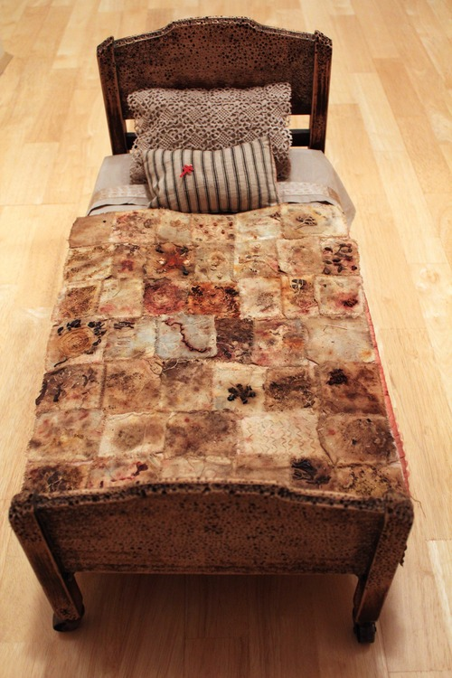
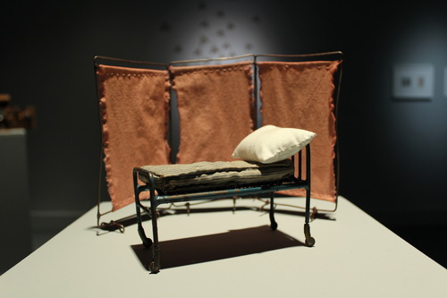
Prostředí, v němž se pacienti léčili
https://annadumitriu.co.uk/portfolio/the-romantic-disease/

